Slide 1
MEIOSI

Slide 2
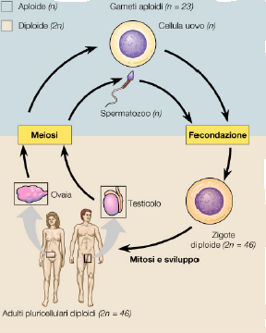
Ciclo vitale uomo
Notes:
eventi dalla fecondazione fino alla produzione dei gameti

Slide 3
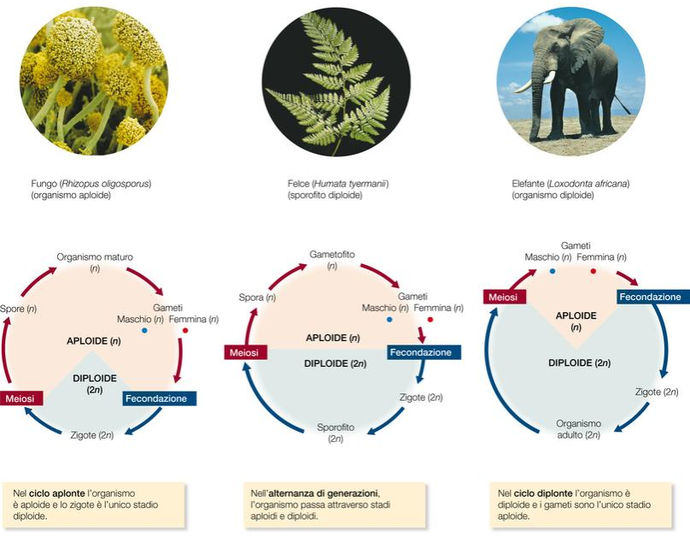
Altri cicli vitali

Slide 4
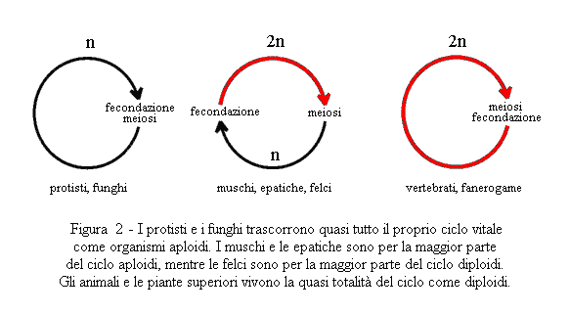

Slide 5
Tutti i cicli sessuali presentano alternanza stadio aploide e uno diploide
Diversa durata delle fasi nei diversi organismi
Uomo:
Fase aploide nell’uomo: cellule sessuali (gameti)
Fase diploide ristabilita via fecondazione
Con evoluzione aumento fase diploide

Slide 6
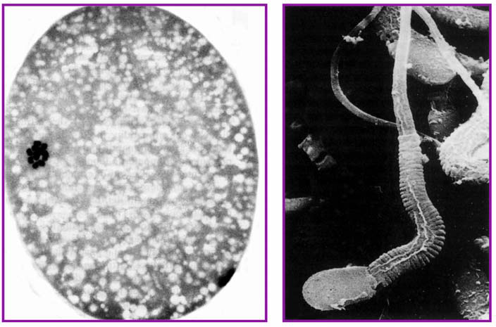
CELLULE SESSUALI
GAMETI (n23)
Noi conosciamo questi,
ma...

Slide 7
… esistono diversi tipi di gamia
a) isogamia b) anisogamia c) oogamia
Notes:
L'oogamia è una forma di riproduzione sessuale che presuppone la differenziazione di cellule sessuali differenziate (gameti), in cui uno dei due gameti è mobile e l'altro fisso. Rappresenta un'evoluzione dei fenomeni sessuali e si presenta perciò nelle forme di vita più evolute.
I due gameti si differenziano sia morfologicamente sia fisiologicamente. Il gamete mobile è di piccole dimensioni, è dotato spesso di organuli di movimento (flagelli) ed ha una vita autonoma breve. Il gamete immobile è invece di grandi dimensioni e beneficia dell'accumulo di sostanze nutritive di riserva che, nelle forme più evolute, può essere demandato a strutture cellulari adiacenti. Per convenzione si attribuisce il sesso maschile al gamete mobile e quello femminile al gamete immobile; al primo viene spesso attribuito la denominazione di spermatozoo, al secondo quella di ovocita o cellula uovo.

Slide 9
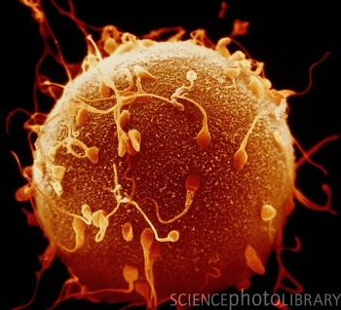
Fecondazione

Slide 10
MEIOSI
Da cellule diploidi a..
.. cellule aploidi
Come?
Notes:
- duplicazione DNA precede
- due divisioni cellulari

Slide 11
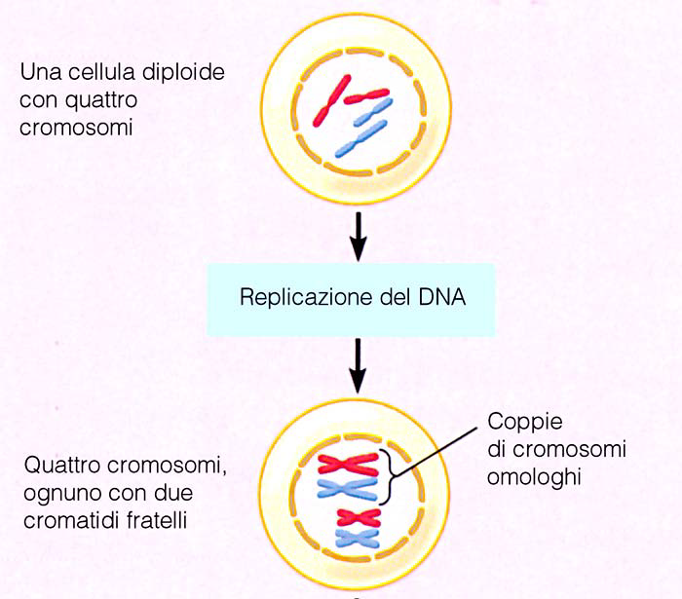
INTERFASE
Notes:
Duplic cromosomi
E? duplic centrosomi

Slide 12
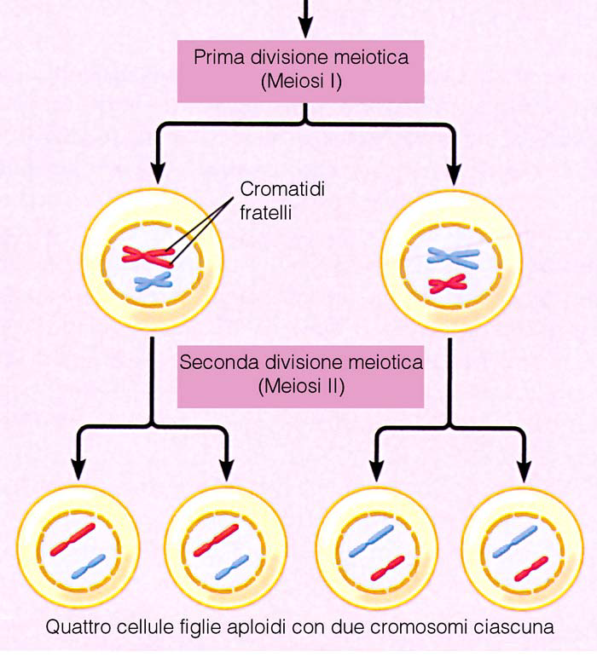
MEIOSI
Notes:
2 divisioni meiotiche

Slide 13
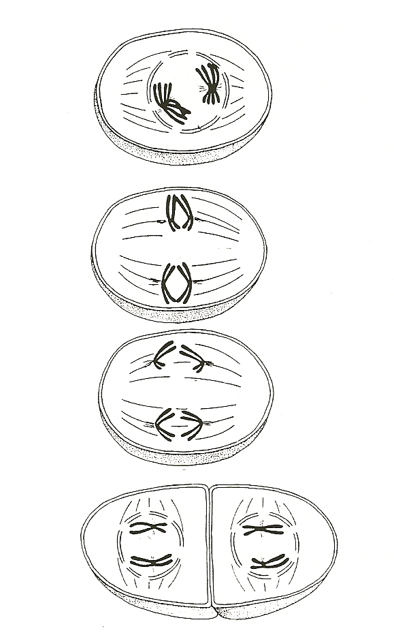
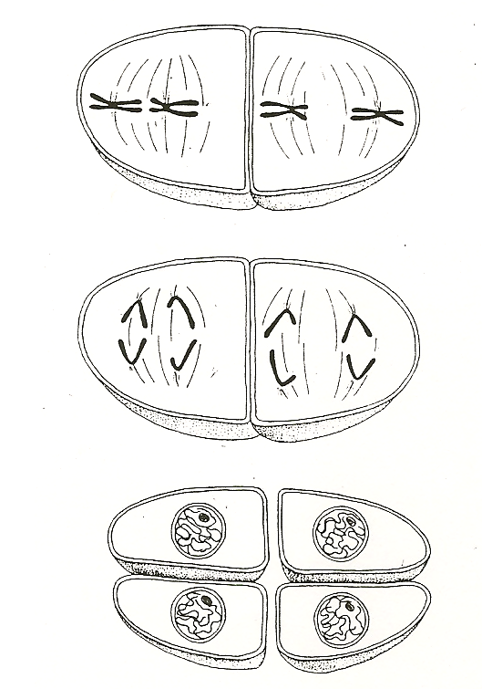
LE DUE DIVISIONI
Prima divisione
Seconda divisione
Notes:
13

Slide 14
FASI DELLA MEIOSI
(Interfase)
Meiosi I :
- Profase I
- Metafase I
- Anafase I
- Telofase I e Citodieresi
Meiosi II :
- Profase II
- Metafase II
- Anafase II
- Telofase II e Citodieresi

Slide 16
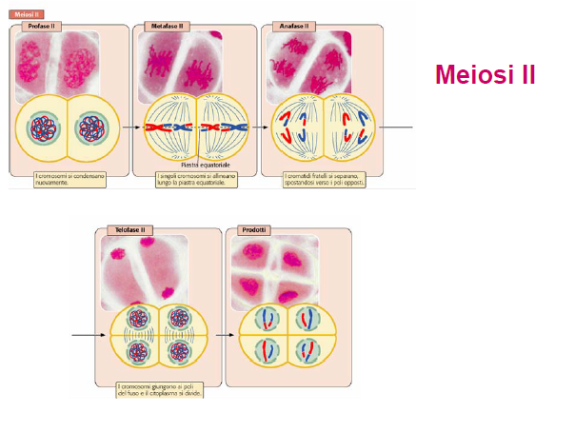

Slide 17
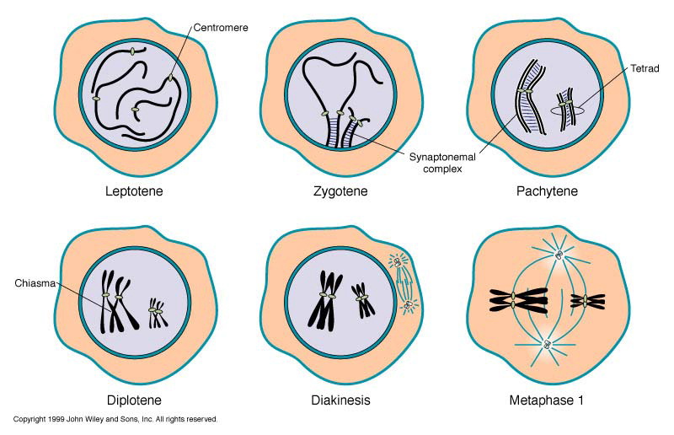

Slide 18
DIFFERENZE E ANALOGIE CON MITOSI
MITOSI
MEIOSI
Conserva corredo cromosomico
Una divisione
Conserva combinazioni genetiche
Riduce corredo
Due divisioni
Porta a nuove combinazioni genetiche
Notes:
Analogia? Le fasi e precedute da duplicazione

Slide 19
ORIGINE DELLA VARIABILITÀ GENETICA nella riproduzione sessuata
1. Crossing-over
2. Assortimento indipendente
3. Fecondazione

Slide 20
Meiosi
Prima divisione
Seconda divisione
Crossing-over
Assortimento
indipendente
Notes:
20

Slide 21
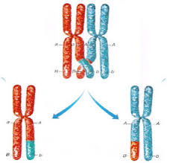
CROSSING-OVER

Slide 22
CROSSING-OVER
scambio reciproco di segmenti di cromosomi
In fase di tetradi
Il punto dello scambio è detto chiasma
avviene tra cromatidi omologhi non fratelli
Spesso più eventi per coppia di omologhi (1-3)
Casuale
1 crossing over: tanti geni

Slide 23
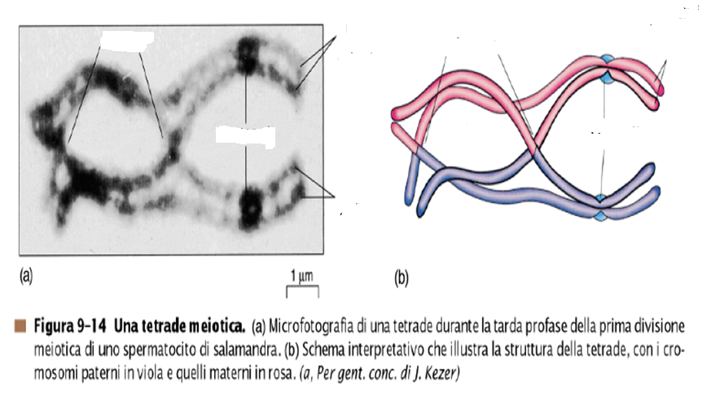

Slide 24
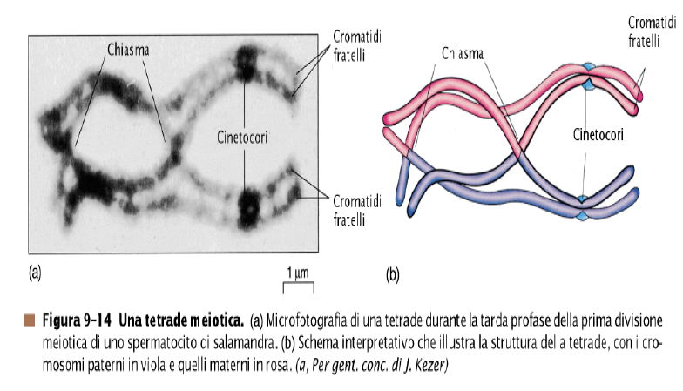

Slide 25
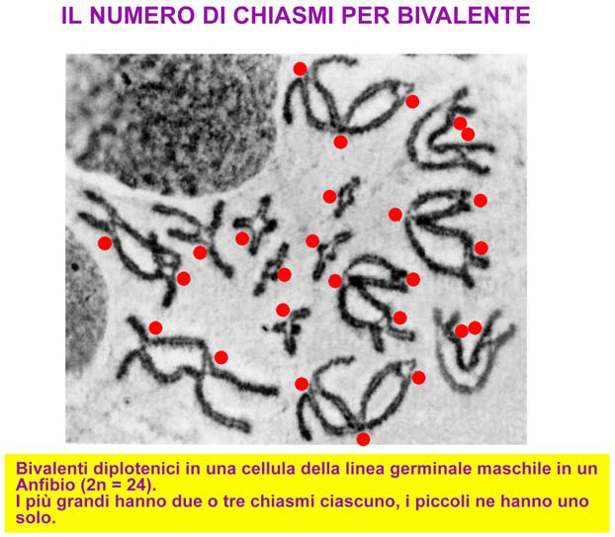

Slide 27
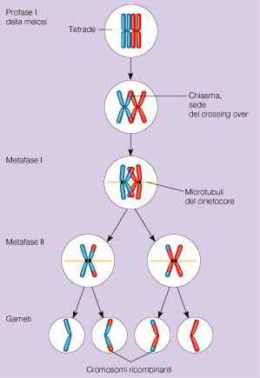
RISULTATO DEL CROSSING-OVER
cromosomi ricombinanti

Slide 28
ASSORTIMENTO INDIPENDENTE DEI CROMOSOMI

Slide 29
0
Caso 1
Caso 2
Due configurazioni
cromosomiche ugualmente probabili
(metafase I)
Notes:
Figura 8.16 Il risultato della disposizione casuale dei cromosomi nella metafase I.

Slide 30
0
Caso 1
Caso 2
Due configurazioni
cromosomiche ugualmente probabili
(metafase I)
Metafase II
Notes:
Figura 8.16 Il risultato della disposizione casuale dei cromosomi nella metafase I.

Slide 31
0
Caso 1
Caso 2
Due configurazioni
cromosomiche ugualmente probabili
(metafase I)
Metafase II
Gameti
Combinazione 1
Combinazione 2
Combinazione 3
Combinazione 4
Notes:
Figura 8.16 Il risultato della disposizione casuale dei cromosomi nella metafase I.

Slide 32
ASSORTIMENTO INDIPENDENTE
casualità della disposizione dei cromosomi
numero totale di combinazioni di cromosomi che la meiosi può produrre nei gameti è 2^{n}, dove n corrisponde al numero aploide di cromosomi
CON 23 COPPIE DI CROMOSOMI 223 = 8,4 MILIONI DI TIPI DI GAMETI

Slide 33
FECONDAZIONE CASUALE
8,4 MILIONI DI TIPI DI GAMETI MASCHILI POSSONO
FECONDARE 8,4 MILIONI DI TIPI DI GAMETI FEMMINILI
SETTANTAMILA MILIARDI DI COMBINAZIONI

Slide 34
QUADRO RIASSUNTIVO DELLE DIFFERENZE TRA MITOSI E MEIOSI
Mitosi
Meiosi
Gli omologhi non si
appaiano
Gli omologhi si
appaiano in profase I
Si verifica almeno un
crossing over per coppia
di omologhi
Il crossing over e’ raro
I centromeri si dividono in anafase
I centromeri si
dividono solo
in anafase II
Processo conservativo: le cellule figlie sono
identiche alle parentali
2N---2N
N---N
Il processo promuove la variabilita’ tra i prodotti
della divisione cellulare
2N----N

Slide 37
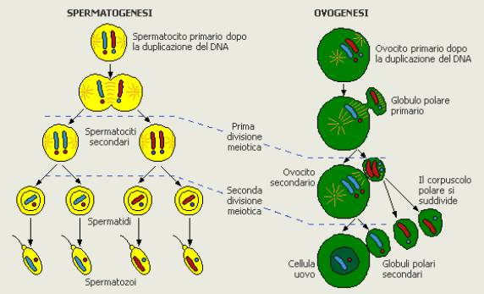

Slide 38
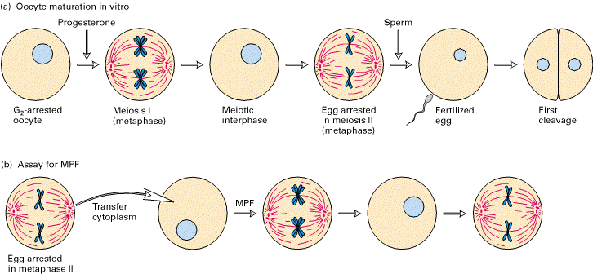
La meiosi nell’ovocita è interrotta due volte: in profase I (dal periodo prenatale all’ovulazione) e in metafase II (in attesa della fecondazione).

Slide 39
MEIOSI MASCHILE
La meiosi maschile avviene durante la spermatogenesi con ciclo continuo dalla pubertà all’età avanzata

